Slide 1

RESEARCH PROGRESS
Weekly meeting
Hakjae Kim
Department of Advanced Materials Science and Engineering
Sungkyunkwan University
2066, Seobu-ro, Jangan-gu, Suwon-si, Gyeonggi-do, Korea
[e-mail: hjkim24@skku.edu]

Slide 2
Sections
1. Summary of last meeting/progress
2. Progress last week
3. Plan for next 1 week
4. Reference

Slide 3
1. Summary of last meeting/progress
지난 미팅 피드백과 이번 주 대응
피드백 | 이번 주 대응
요지 한 줄 | 무엇을 바꿨는지
요지 한 줄 | 무엇을 바꿨는지
요지 한 줄 | 무엇을 바꿨는지

Slide 4
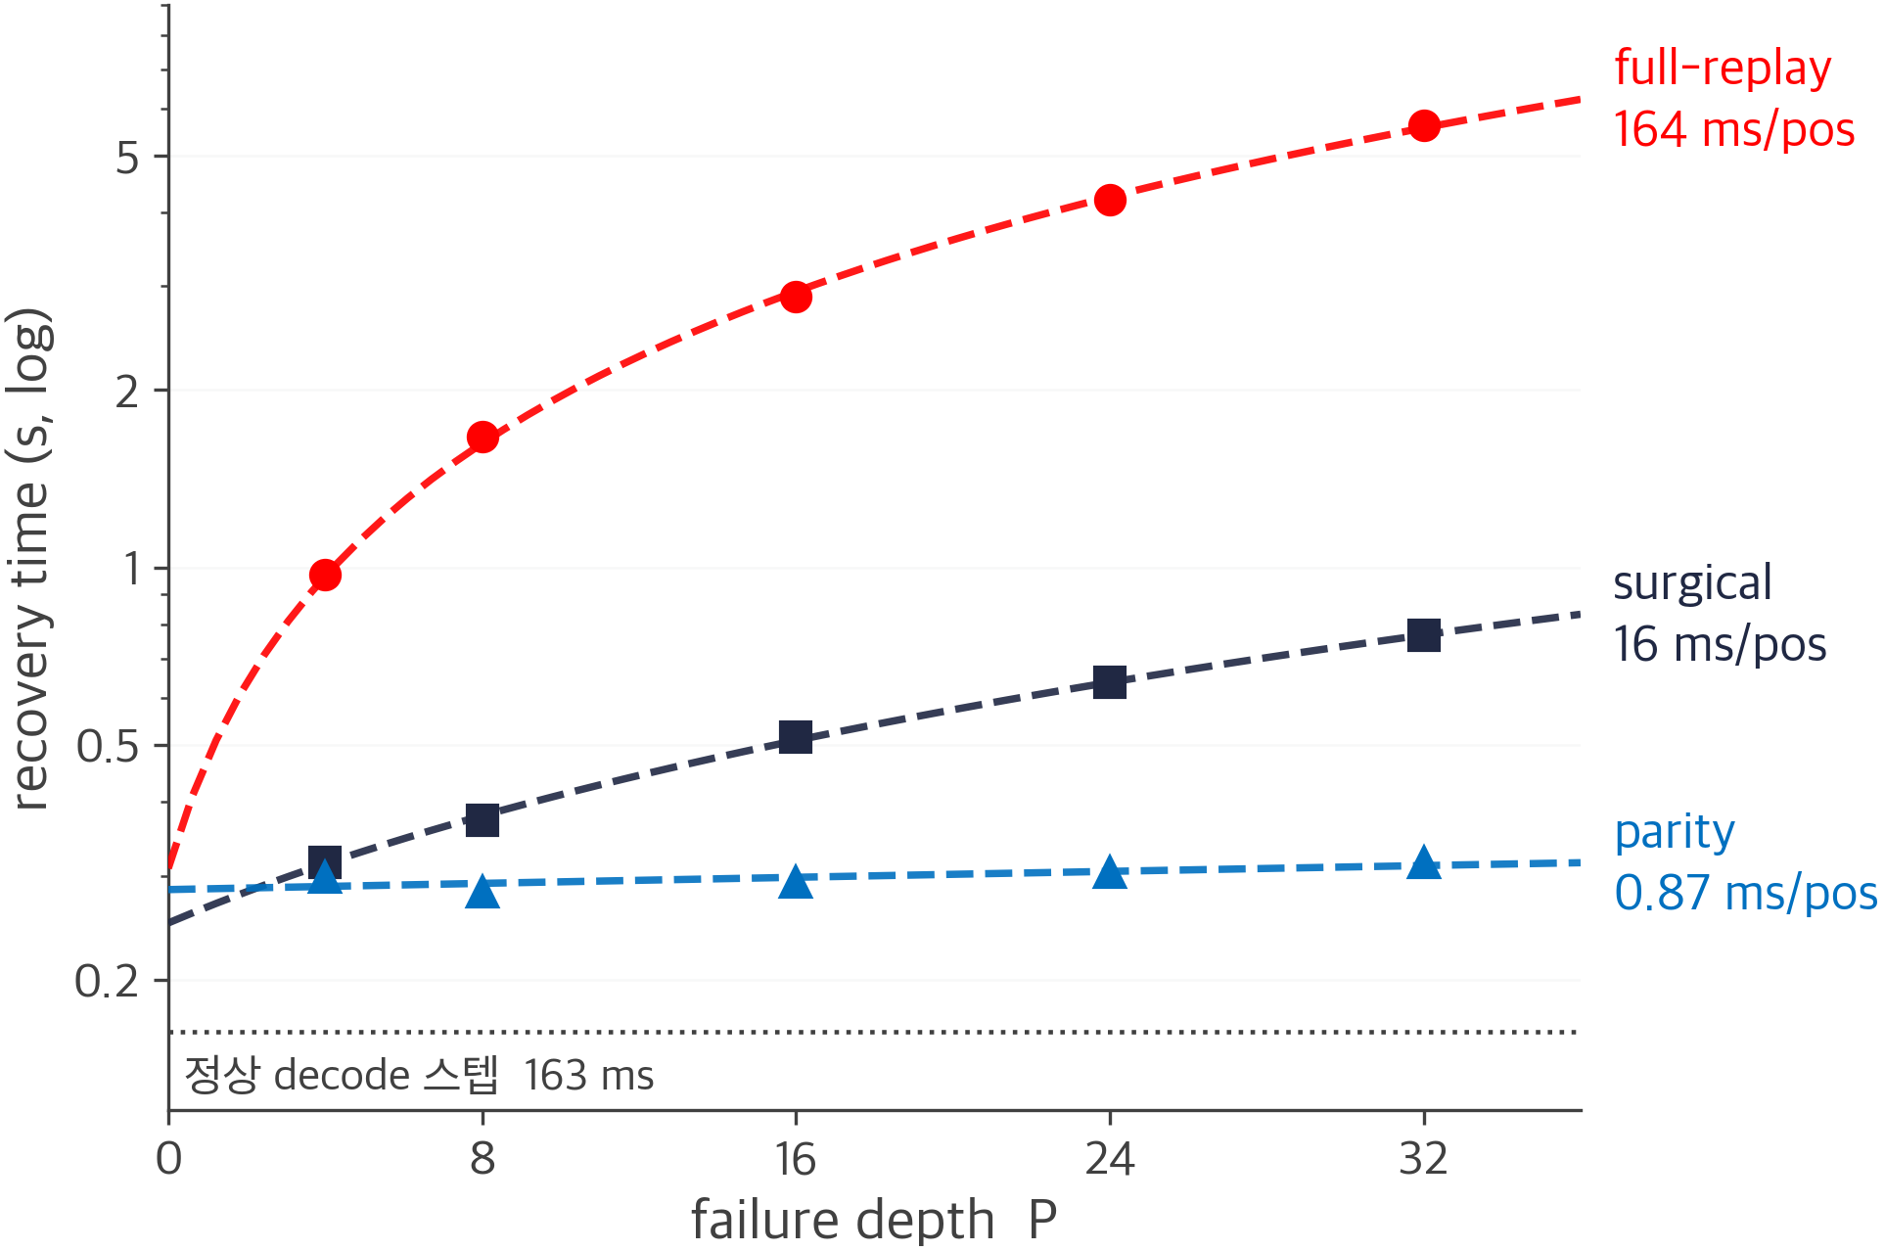
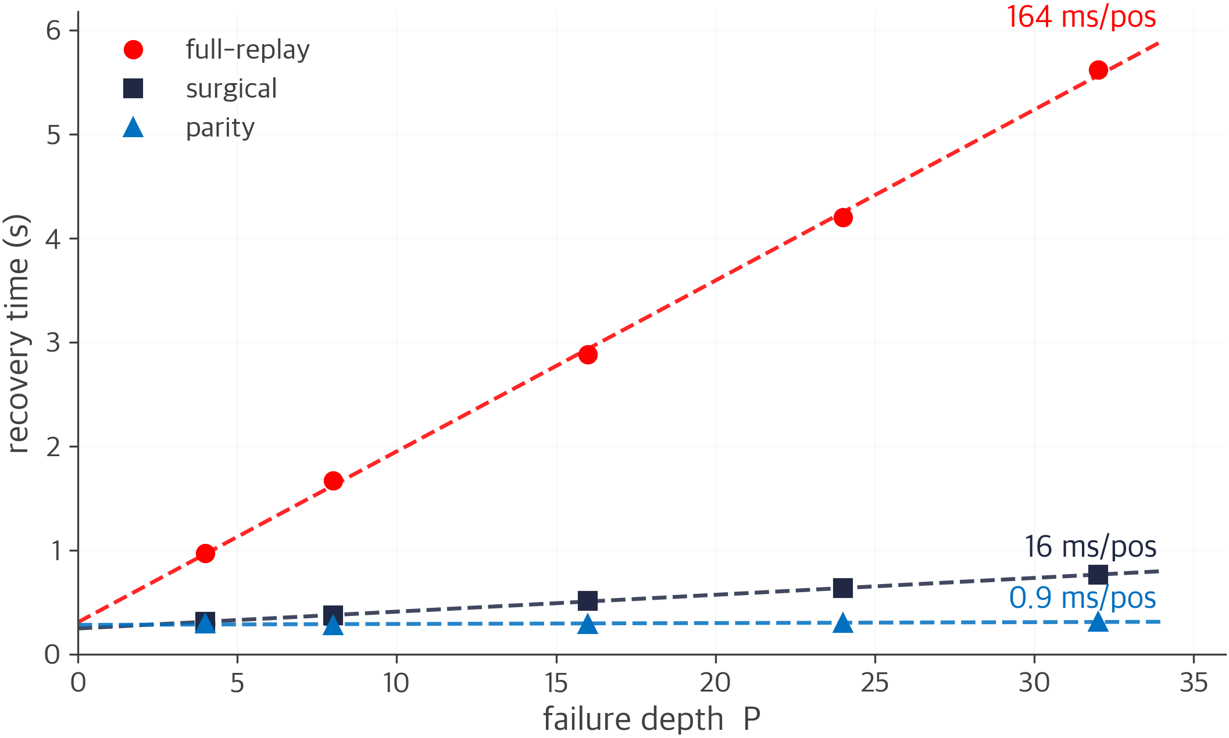
2. Progress last week
1. RADP
a. 소제목 한 줄
• 라벨 한 줄
• 라벨 한 줄
• 숫자 한 방
캡션: 환경 / 조건 / 유효 샘플 수

Slide 5
2. Progress last week
1. RADP
b. 좌우 비교
[ 좌측 시각물 ]
[ 우측 시각물 ]
• 두 그림에서 읽어야 할 것 한 줄

Slide 6
2. Progress last week
2. Measurement
c. 수치 보고
구분 | 하는 일 | 비용
— | — | —
— | — | —
— | — | —
• 표에서 읽어야 할 것 한 줄

Slide 7
3. Plan for next 1 week
다음 1주
• 할 일 (명사 종결)
• 할 일 (명사 종결)
• 할 일 (명사 종결)

Slide 8
4. Reference
[1] Author, "Title," Venue, Year.

Slide 9
그림 규격 (참고용 — 발표 전 이 장은 삭제)
그림은 PowerPoint 에서 만들지 않는다. paper/figures/_slide.py 로 뽑아서 배율 100% 로 얹는다.
항목 | 값 | 이유
figsize | 슬라이드에 놓일 크기 그대로 | 확대하면 글자만 커진다
축 라벨 / 눈금 | 14pt / 12pt | 논문용 8pt 는 안 보인다
범례 / 주석 | 12pt / 13pt | 축 안에 넣어 여백을 아낀다
선 두께 | 2.0 | 프로젝터에서 얇은 선은 사라진다
dpi | 300, png + pdf | pdf 는 논문에 재사용
배치 배율 | 100% 고정 | 늘리는 순간 덱과 글자 크기가 어긋난다
그림 안에 넣지 않는다
제목 — 슬라이드 제목이 그 역할을 한다
축 밖 범례 — 여백을 먹는다
진한 격자 — alpha 0.3 이하로
색은 §4 고정 배정을 따른다
full-replay FF0000
surgical 202843
parity 0070C0
캡션: 그림 바로 아래 12pt 한 줄로 환경 / 조건 / 유효 샘플 수
OPT-350M 24층 / 5-stage 이종 체인 / 15개 트라이얼 전부 유효

